Slide 1
Generalforsamling 2016
1. Valg af dirigent
2. Valg af referent
3. Bestyrelsens beretning v/Bjarne Ø. Olesen
4. Aflæggelse af regnskab v/kasserer Johan Brøndsted
5. Indkomne forslag fra medlemmerne
6. Vedtagelse af budget og fastsættelse af kontingent
7. Valg af bestyrelsesmedlemmer samt suppleanter
8. Valg af revisorer
9. Eventuelt

Slide 2
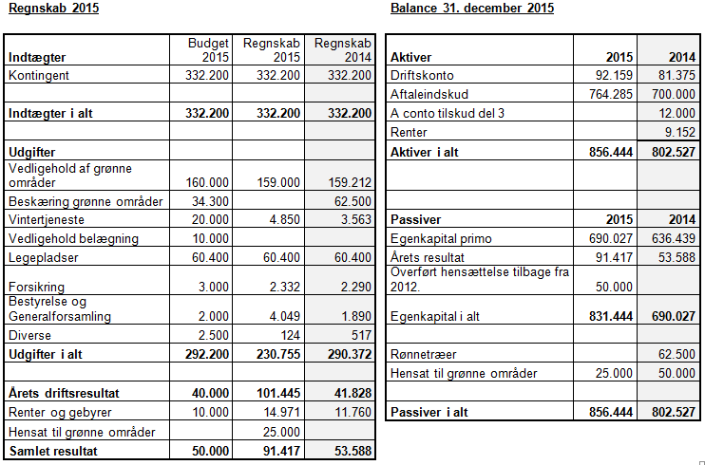
Regnskab og balance 2015

Slide 3
Generalforsamling 2016
1. Valg af dirigent
2. Valg af referent
3. Bestyrelsens beretning v/Bjarne Ø. Olesen
4. Aflæggelse af regnskab v/kasserer Johan Brøndsted
5. Indkomne forslag fra medlemmerne
6. Vedtagelse af budget og fastsættelse af kontingent
7. Valg af bestyrelsesmedlemmer samt suppleanter
8. Valg af revisorer
9. Eventuelt

Slide 4
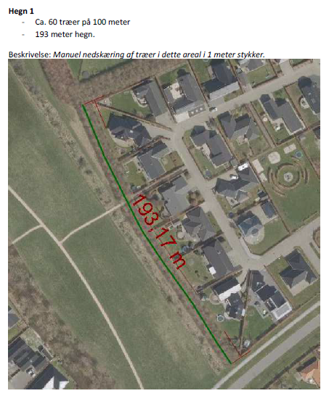
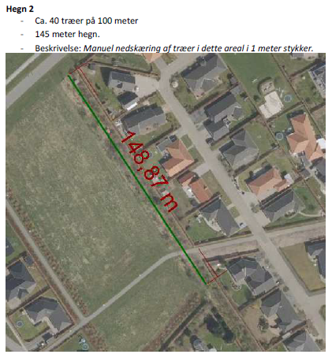
Generalforsamling 2016

Slide 5
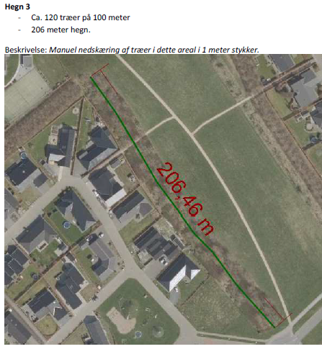
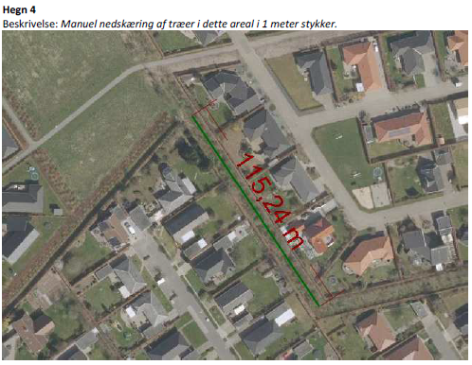
Generalforsamling 2016

Slide 6
Generalforsamling 2016
Orientering om træer på stamvejen og på Isbjerg Møllevej
Forslag om udtynding af træerne ud mod Ortenvej.

Slide 7
Generalforsamling 2016
1. Valg af dirigent
2. Valg af referent
3. Bestyrelsens beretning v/Bjarne Ø. Olesen
4. Aflæggelse af regnskab v/kasserer Johan Brøndsted
5. Indkomne forslag fra medlemmerne
6. Vedtagelse af budget og fastsættelse af kontingent
7. Valg af bestyrelsesmedlemmer samt suppleanter
8. Valg af revisorer
9. Eventuelt

Slide 8
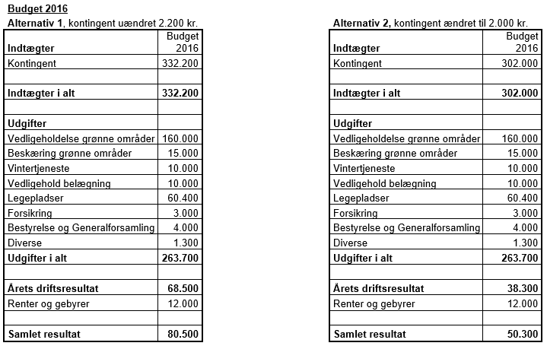
Budget 2016

Slide 9
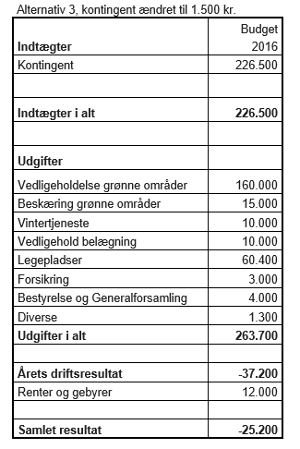
Budget 2016 Forslag fra grundejer

Slide 10
Generalforsamling 2016
1. Valg af dirigent
2. Valg af referent
3. Bestyrelsens beretning v/Bjarne Ø. Olesen
4. Aflæggelse af regnskab v/kasserer Johan Brøndsted
5. Indkomne forslag fra medlemmerne
6. Vedtagelse af budget og fastsættelse af kontingent
7. Valg af bestyrelsesmedlemmer samt suppleanter
8. Valg af revisorer
9. Eventuelt

